Slide 2
مقدمه

Slide 3
عملكرد جرثقيل

Slide 4
انواع جرثقيل

Slide 7
انواع جرثقيل

Slide 10
انواع جرثقيل

Slide 13
انواع جرثقيل

Slide 15
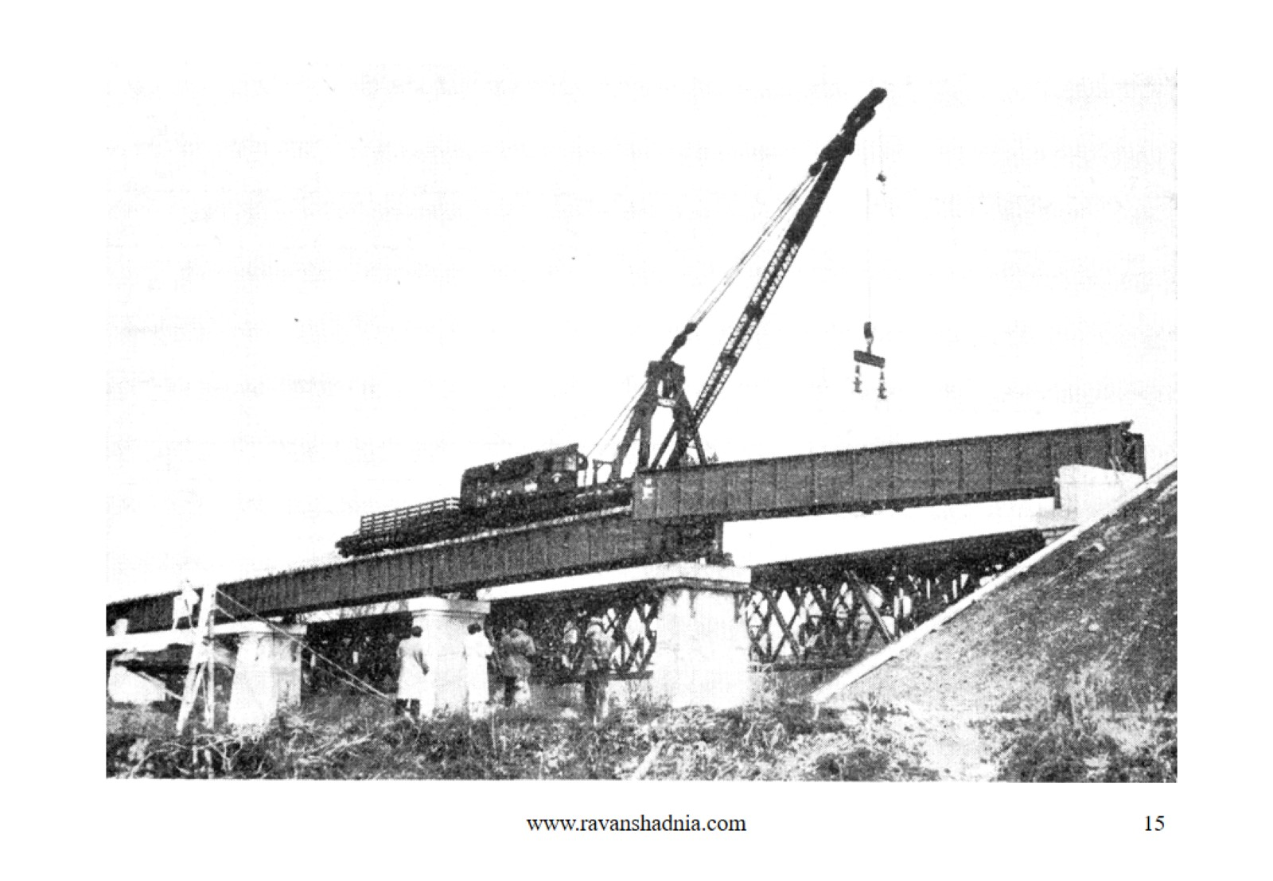

Slide 16
بوم و متعلقات آن

Slide 19
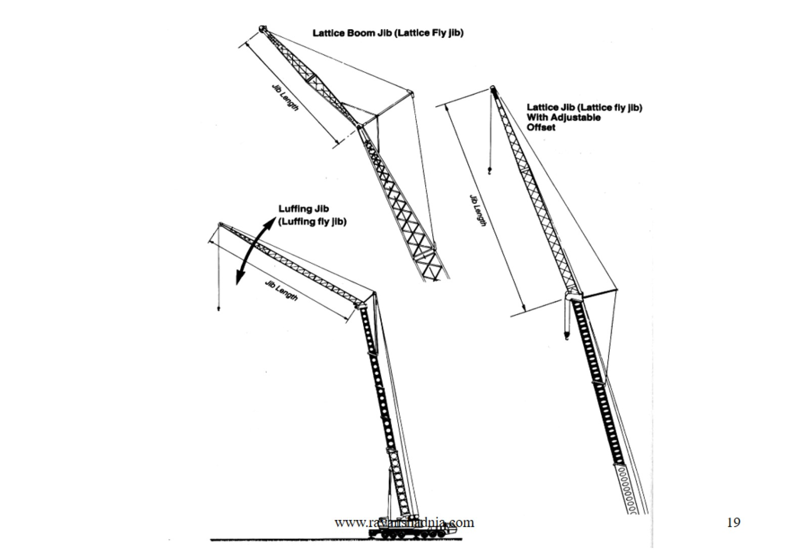

Slide 20
Mobile Cranes انواع جرثقيل خودرو

Slide 22
Mobile Cranes انواع جرثقيل خودرو

Slide 25
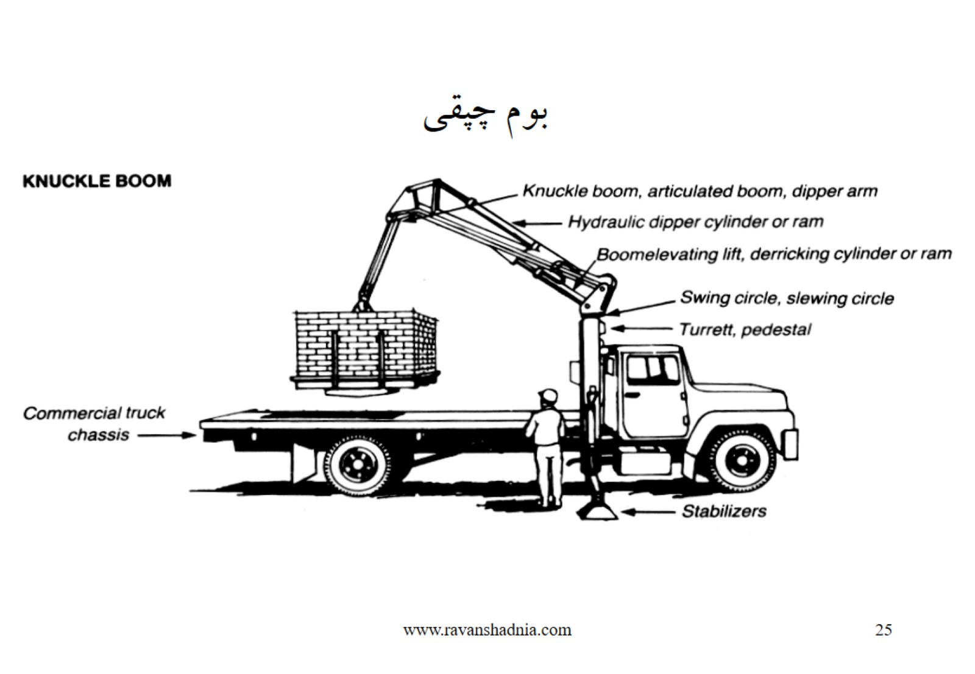

Slide 27
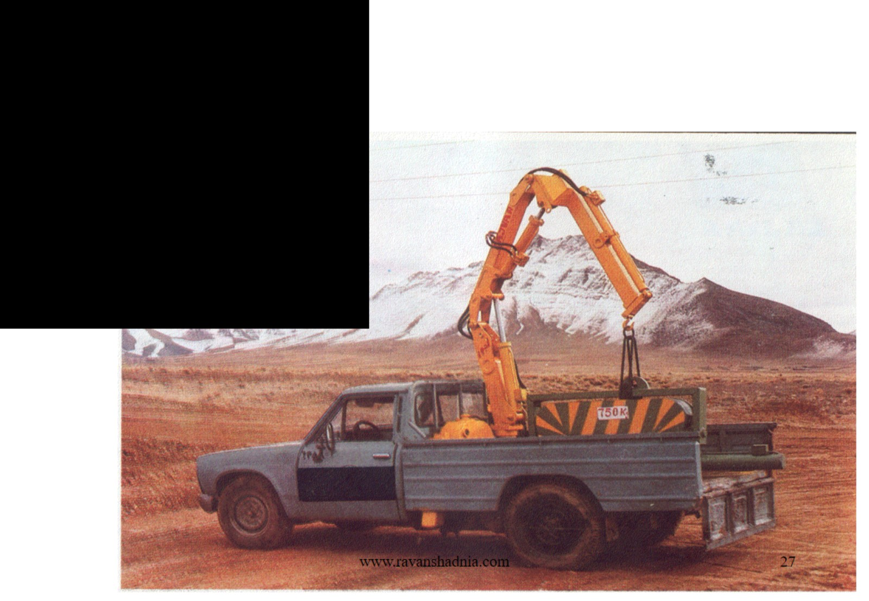

Slide 28
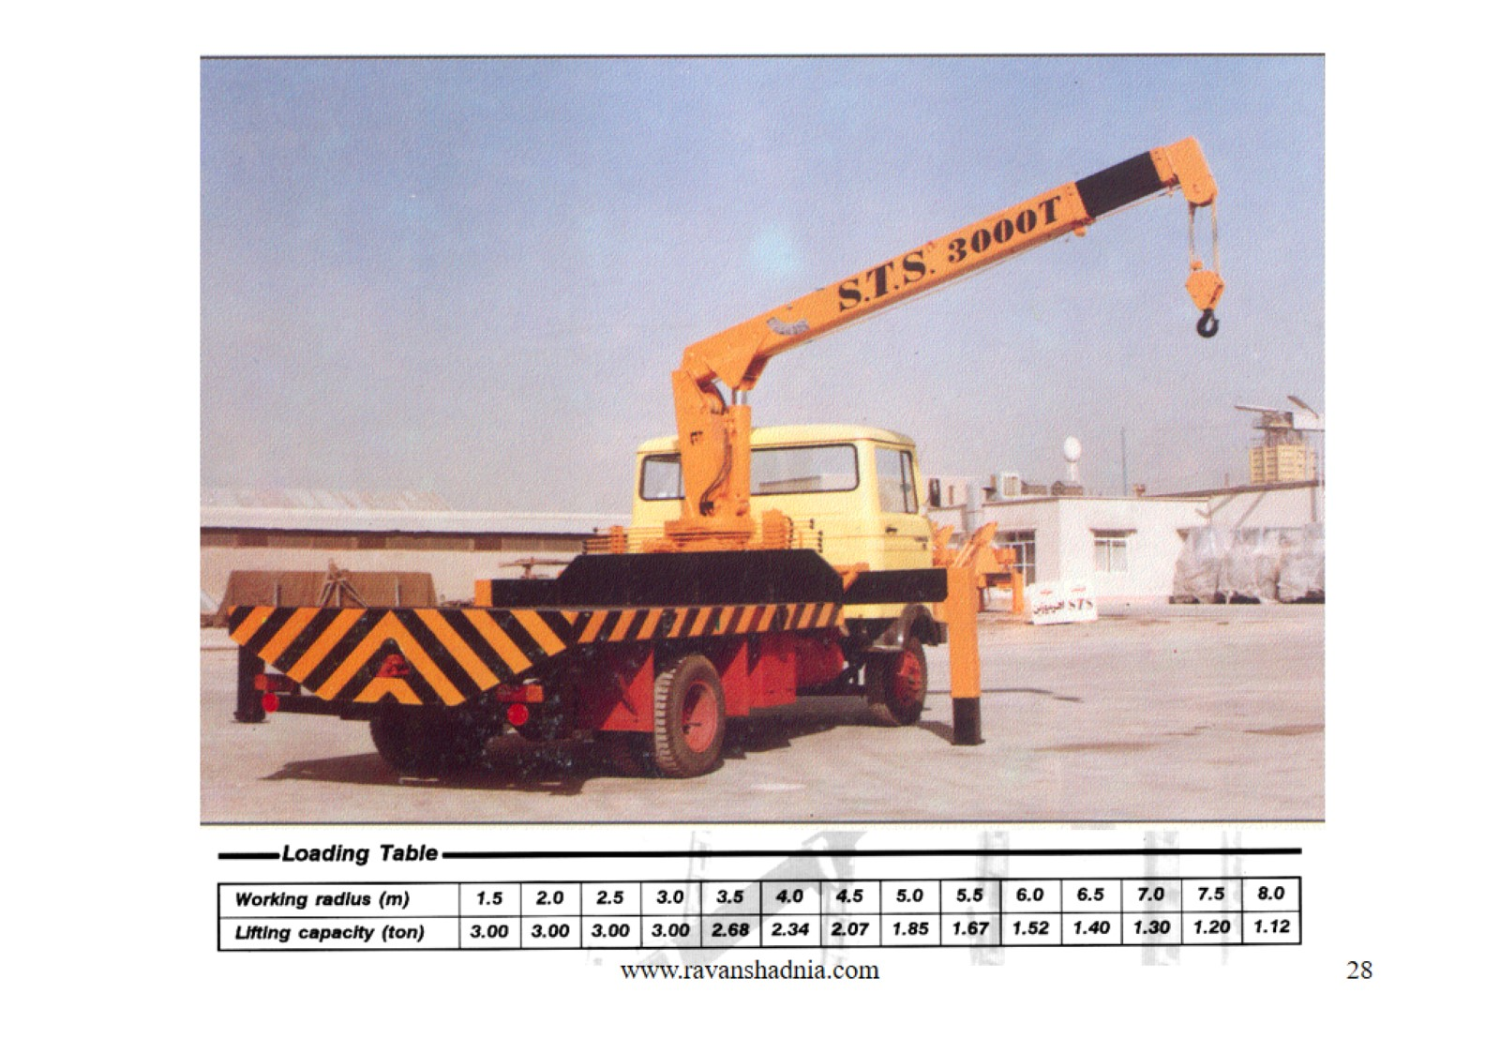

Slide 30
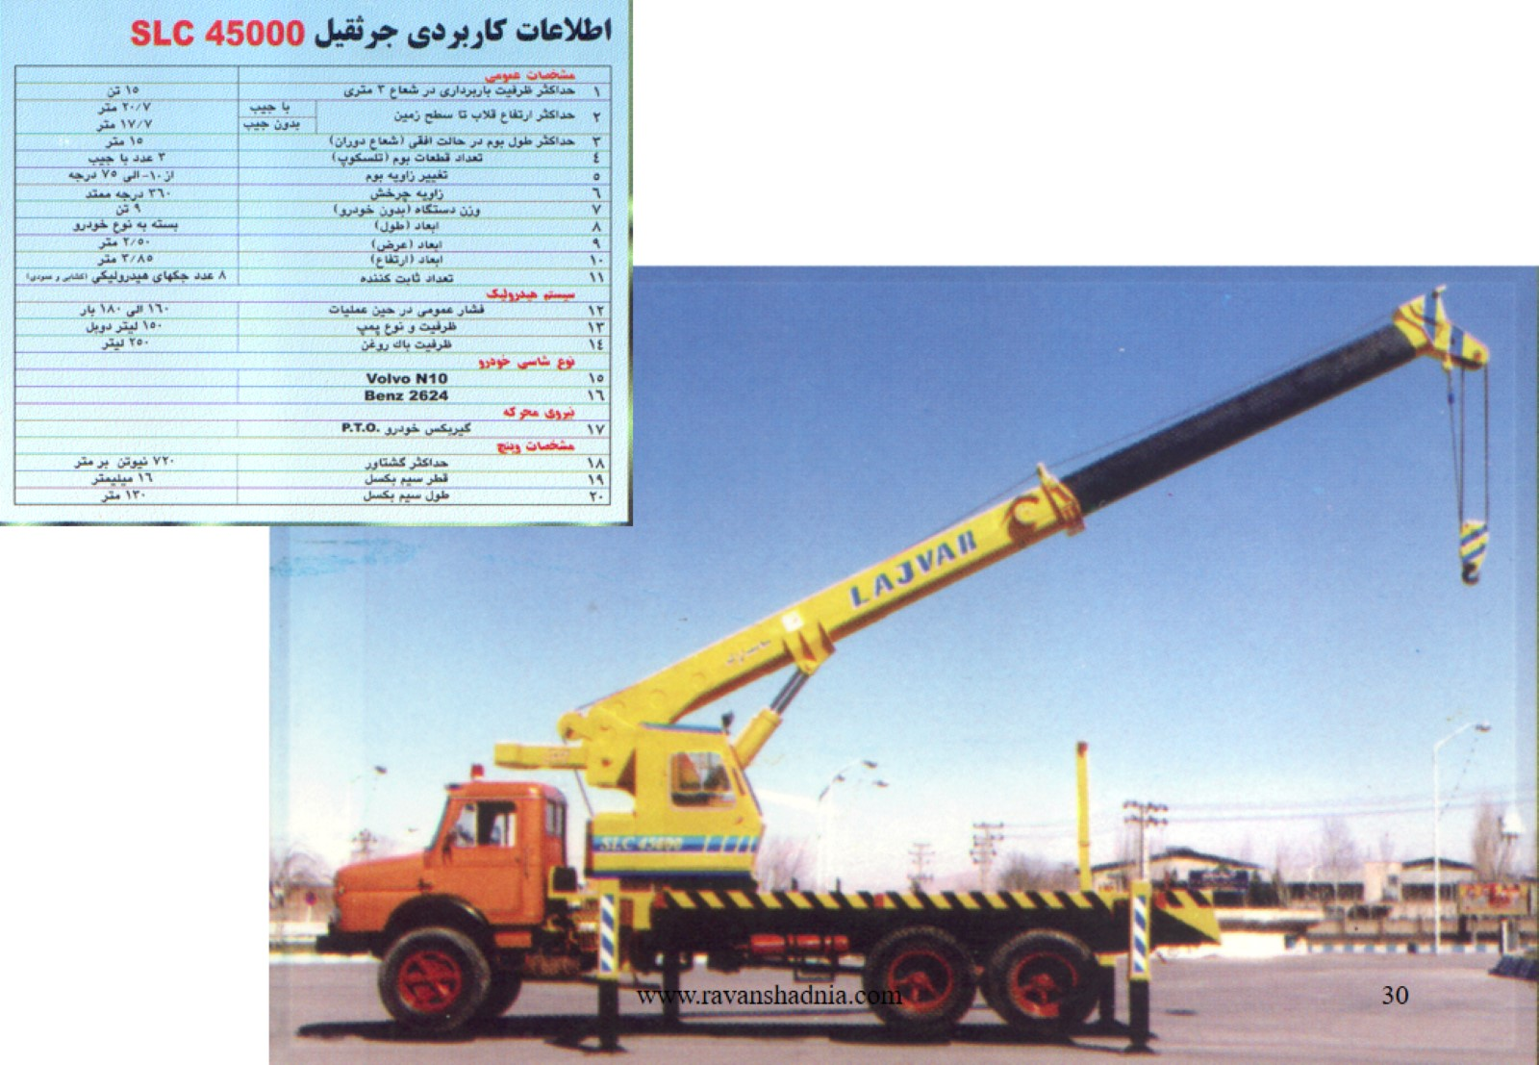

Slide 31
Mobile Cranes انواع جرثقيل خودرو

Slide 32
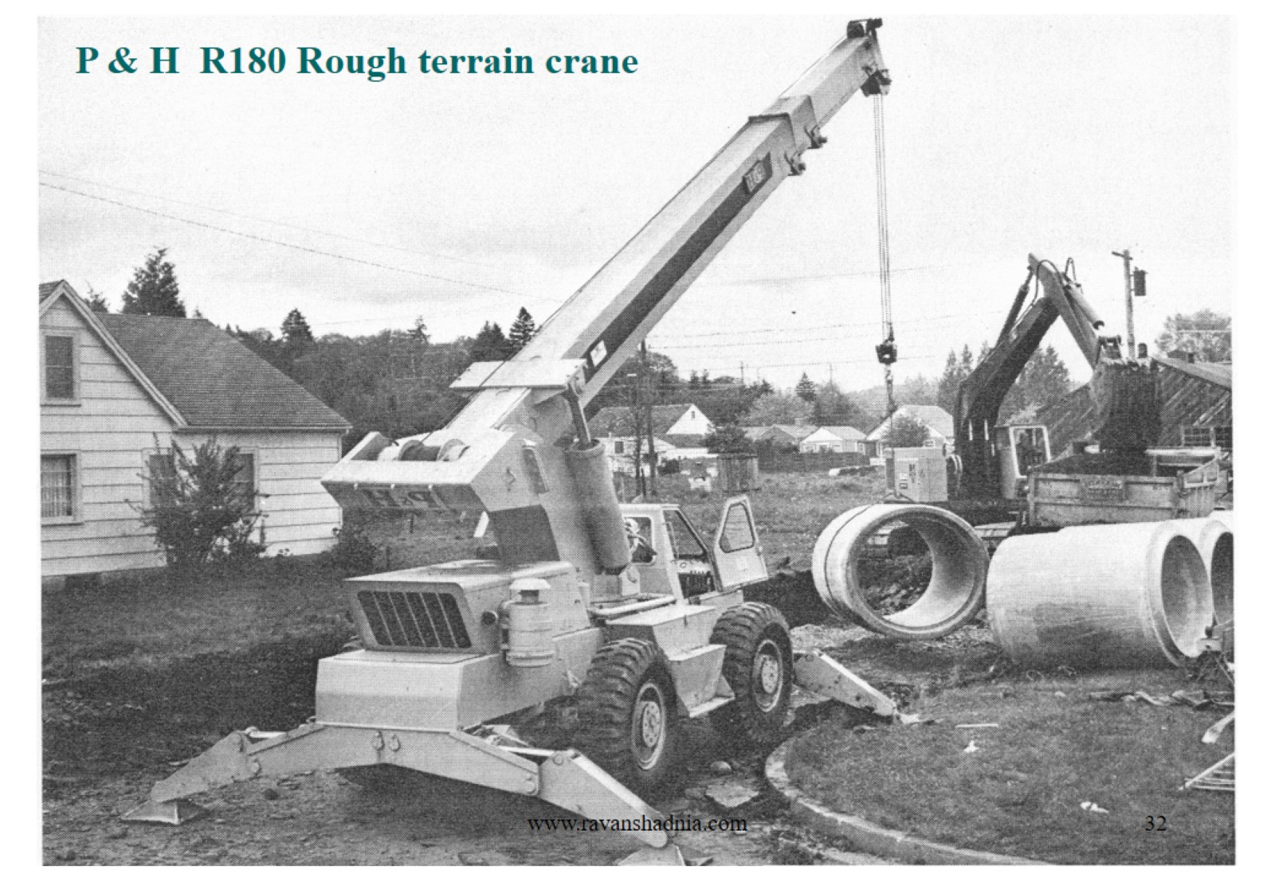

Slide 35
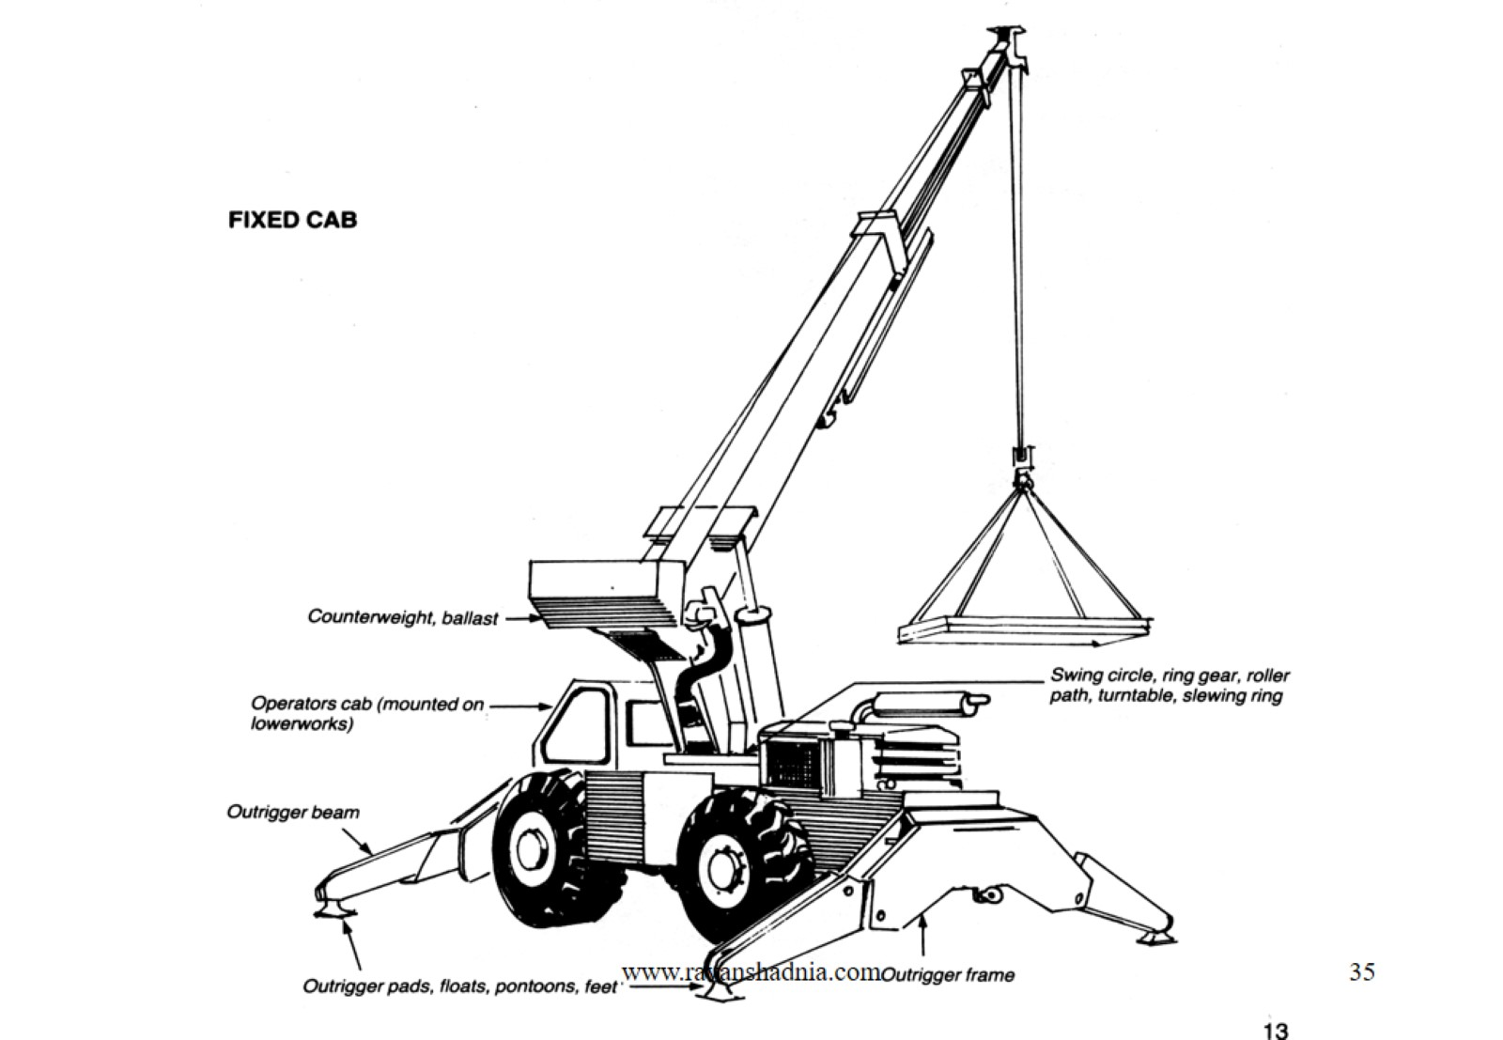

Slide 36
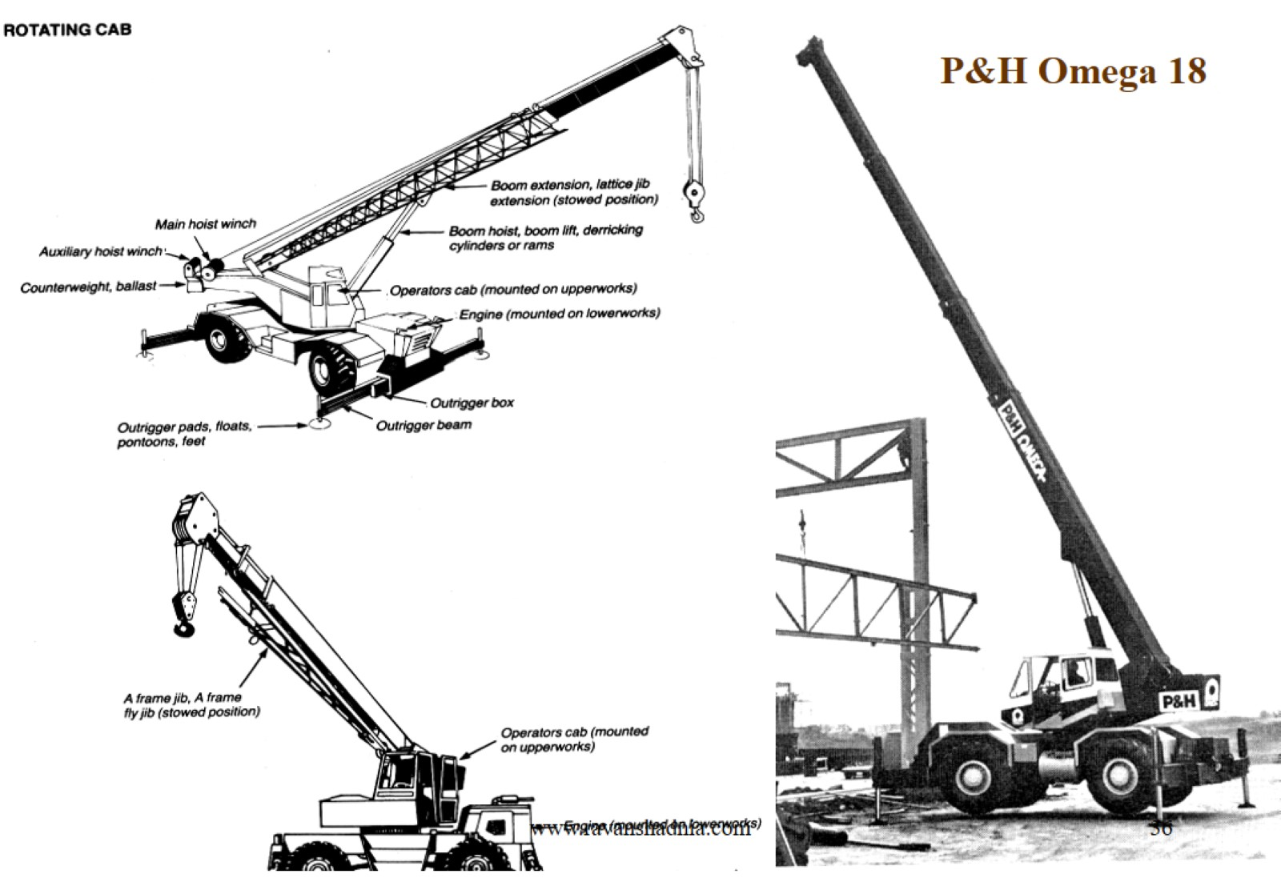

Slide 37
Mobile Cranes انواع جرثقيل خودرو

Slide 39
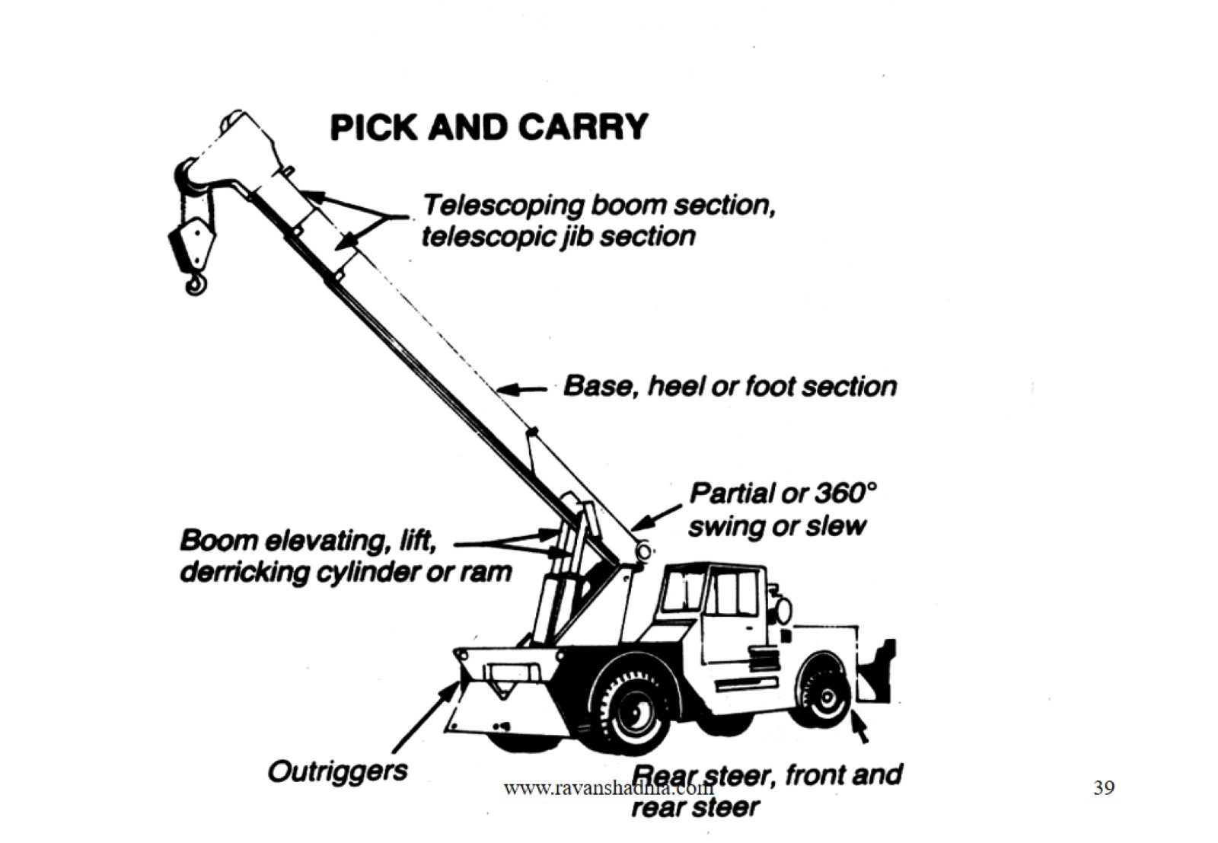

Slide 40
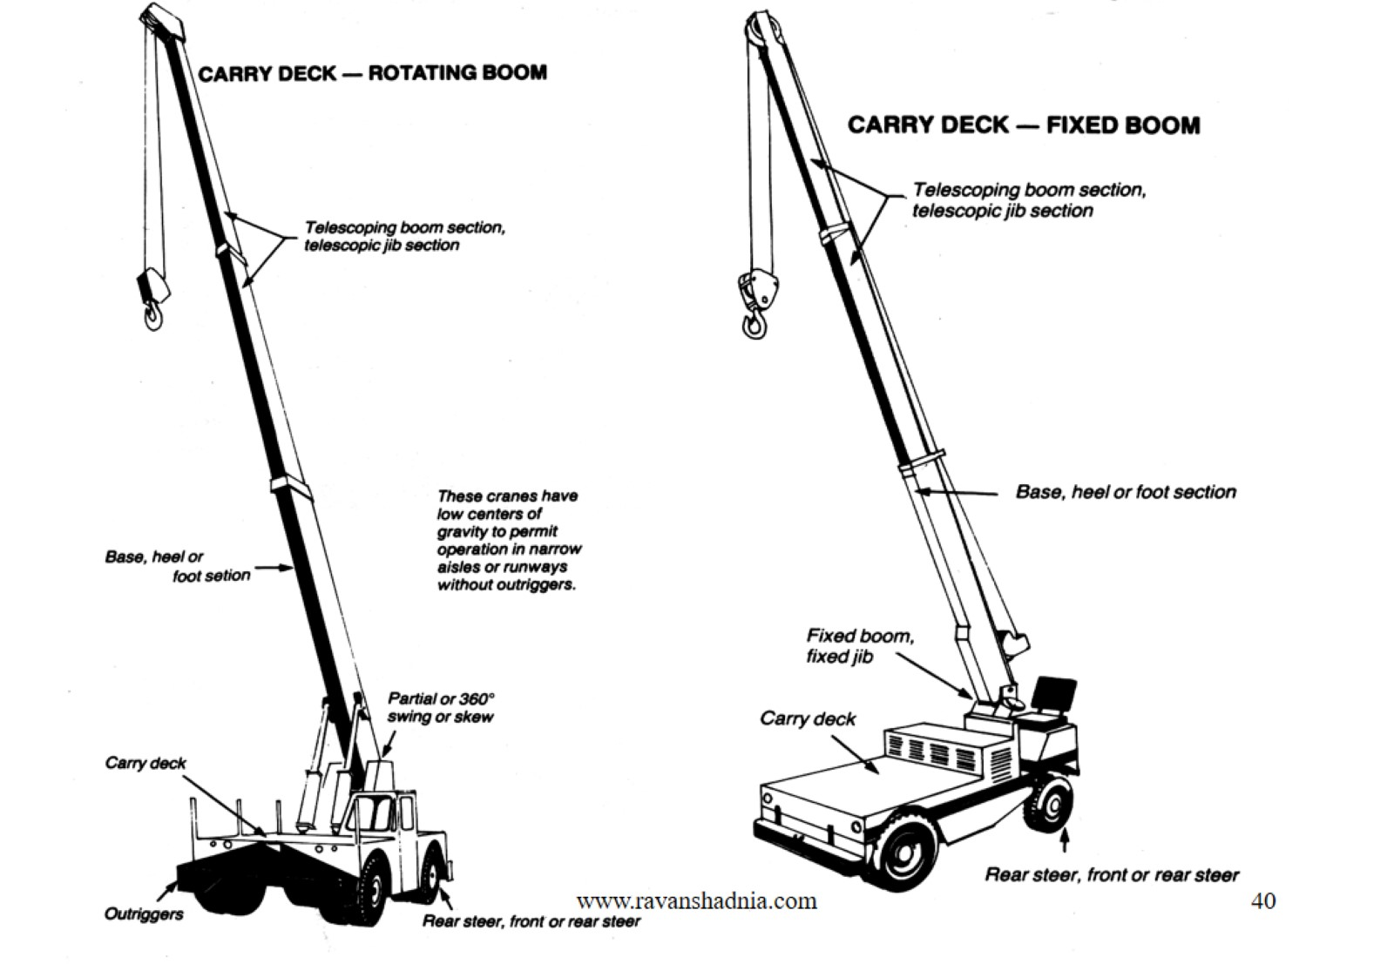

Slide 42
Mobile Cranes انواع جرثقيل خودرو

Slide 44
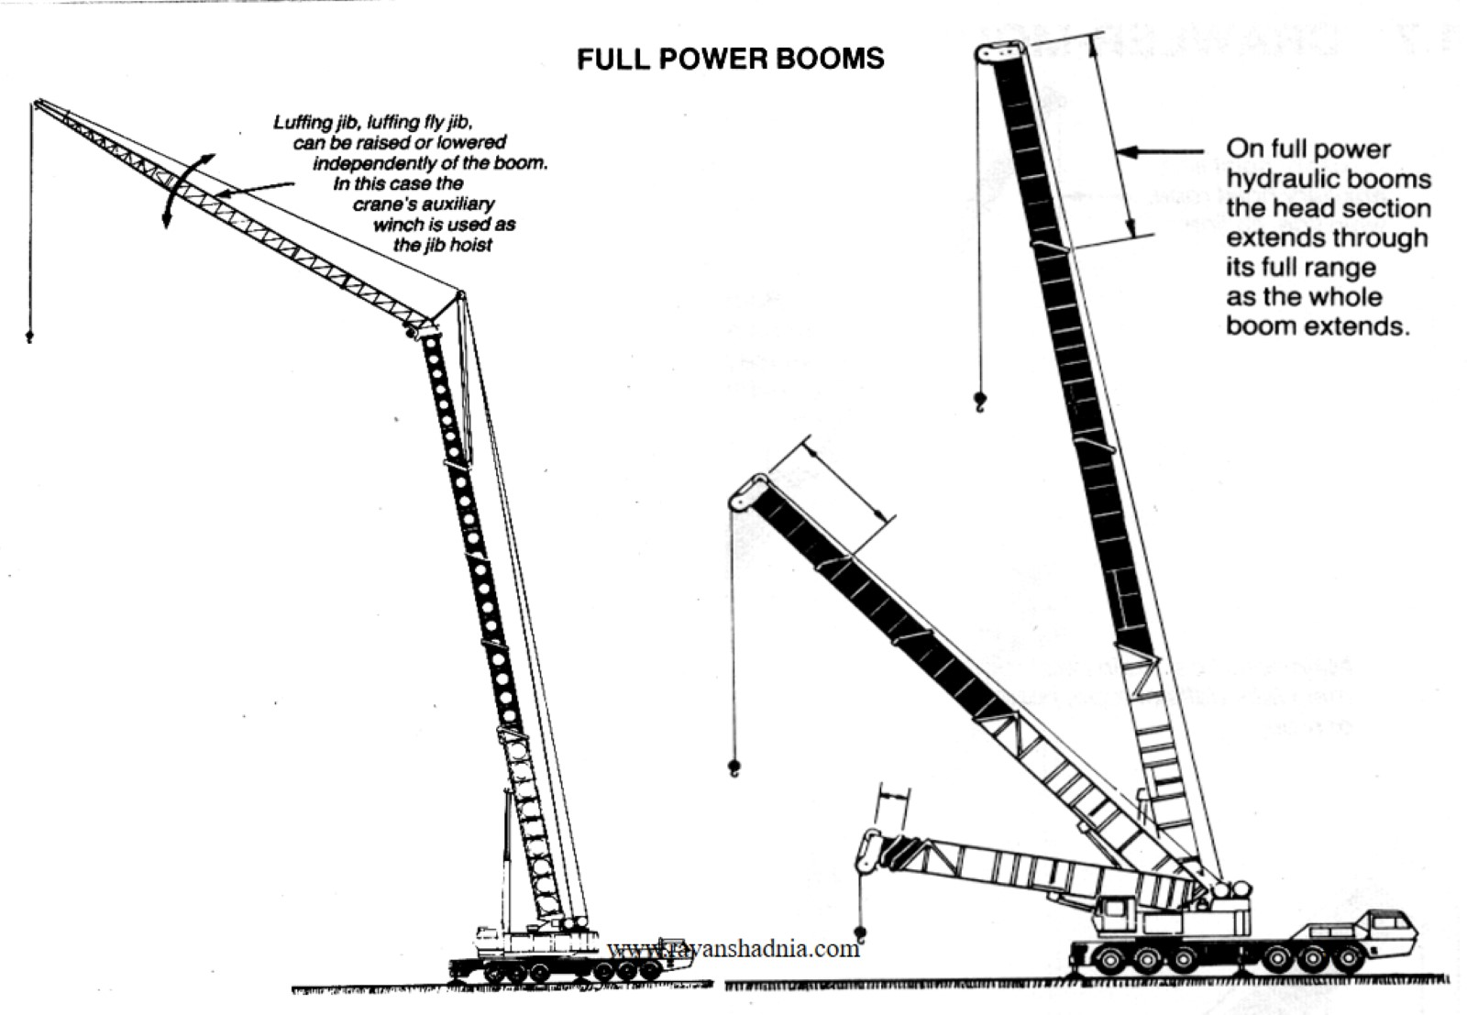

Slide 45
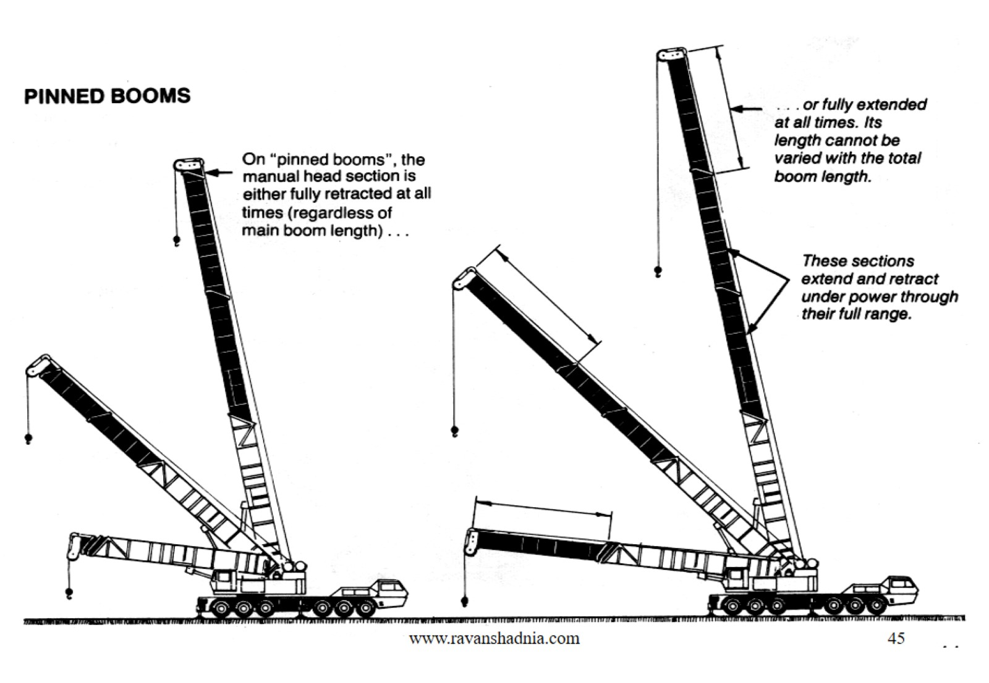

Slide 46
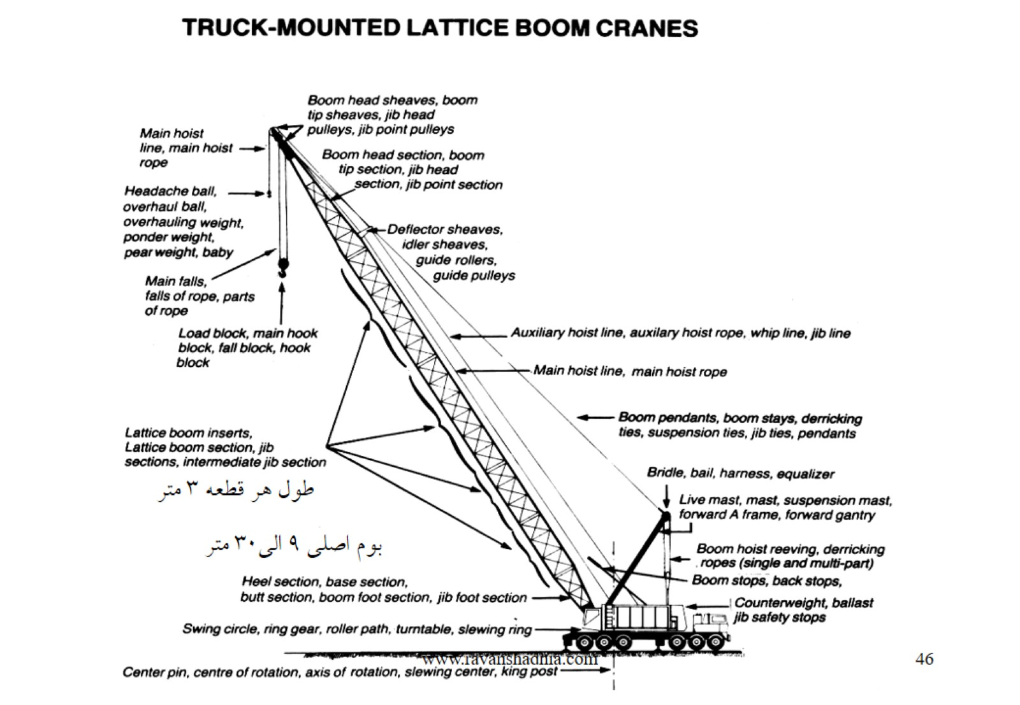

Slide 48
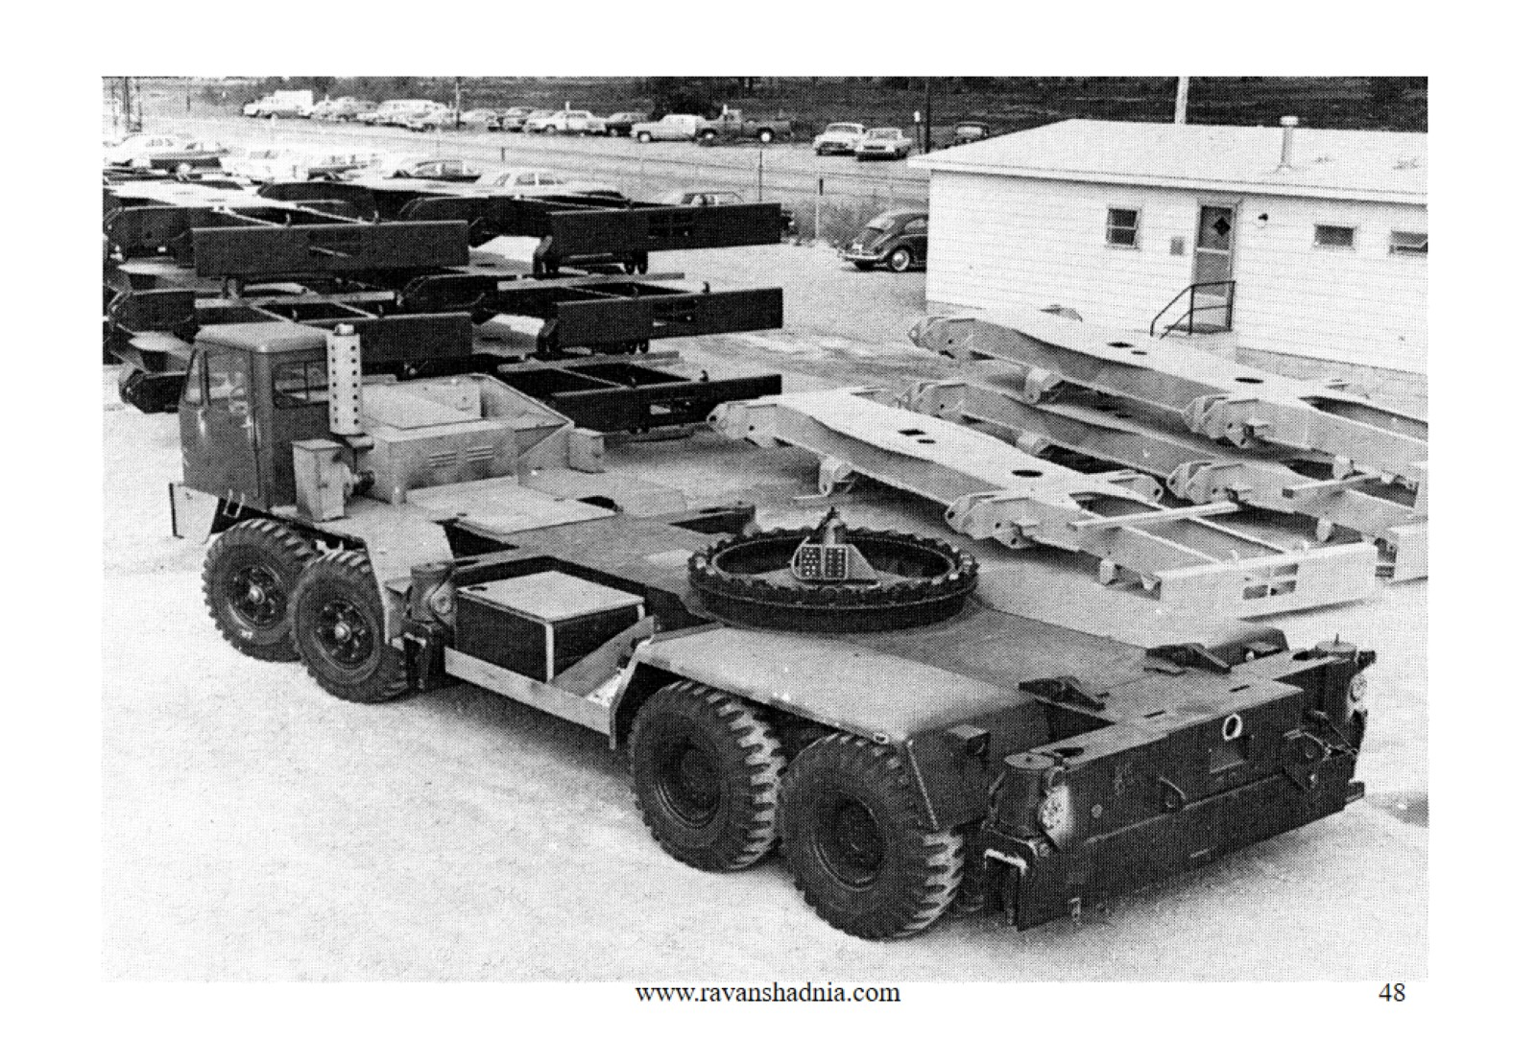

Slide 49
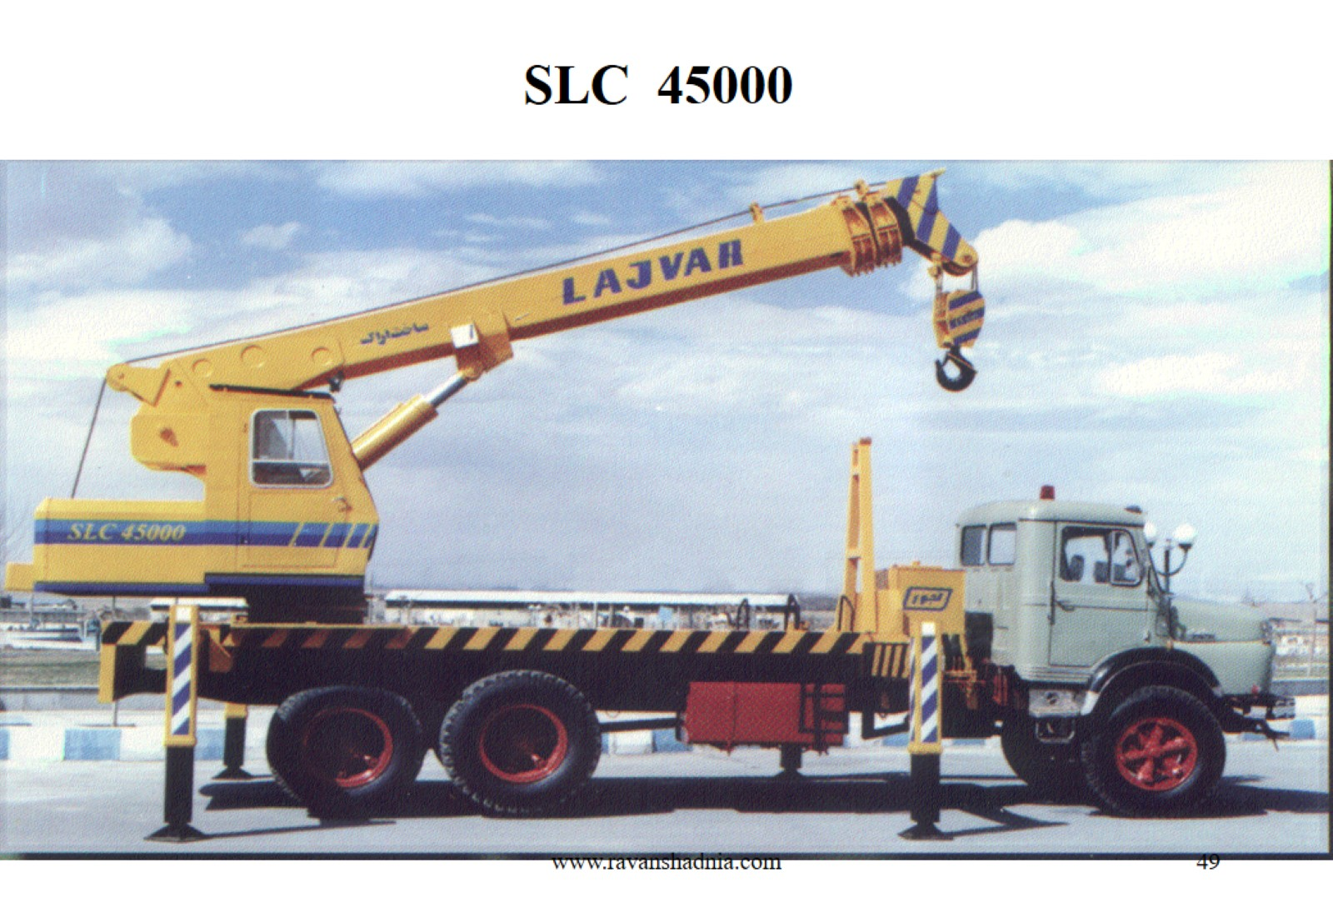

Slide 50
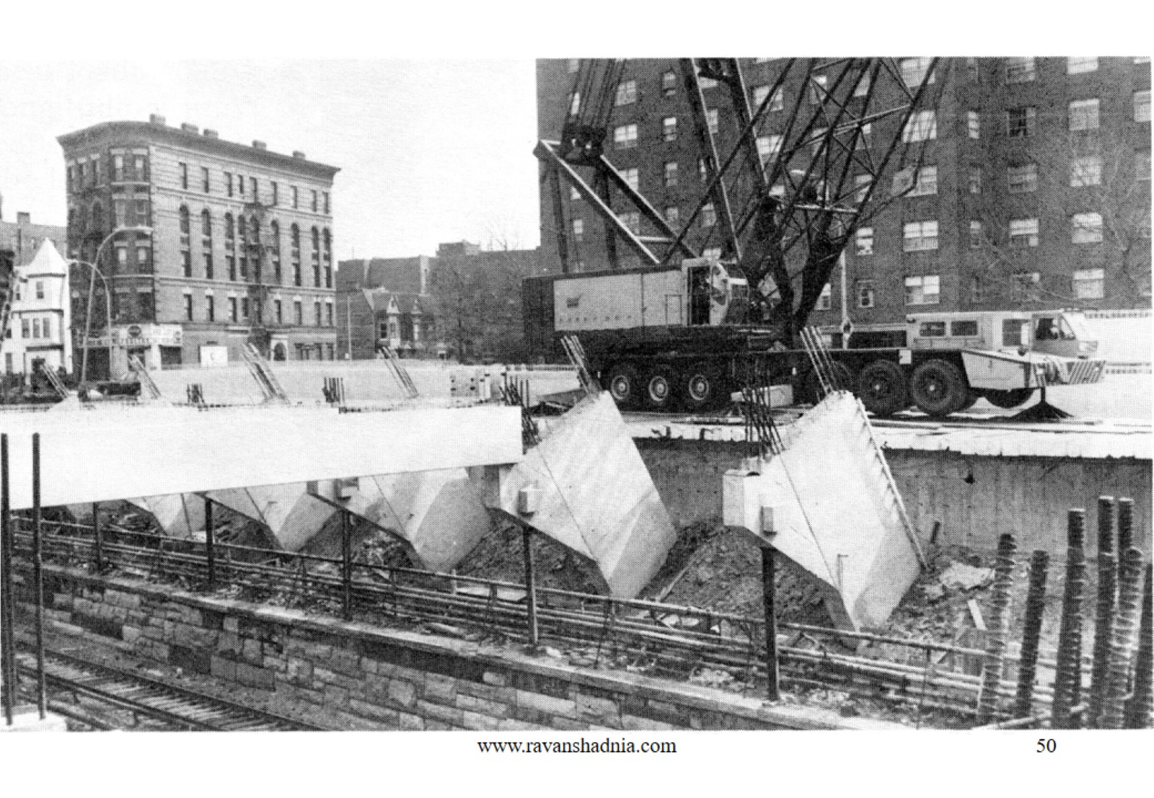

Slide 53
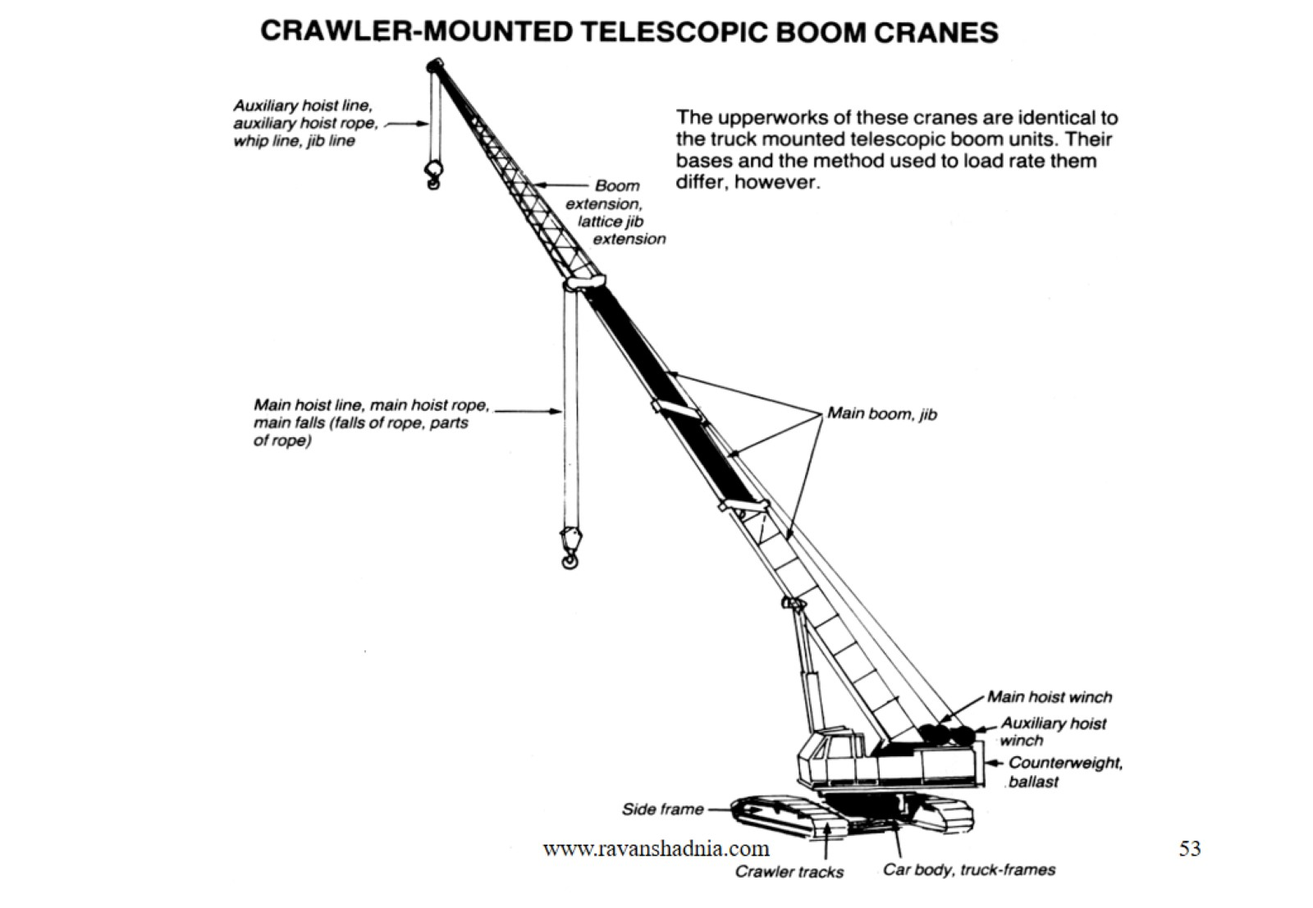

Slide 55
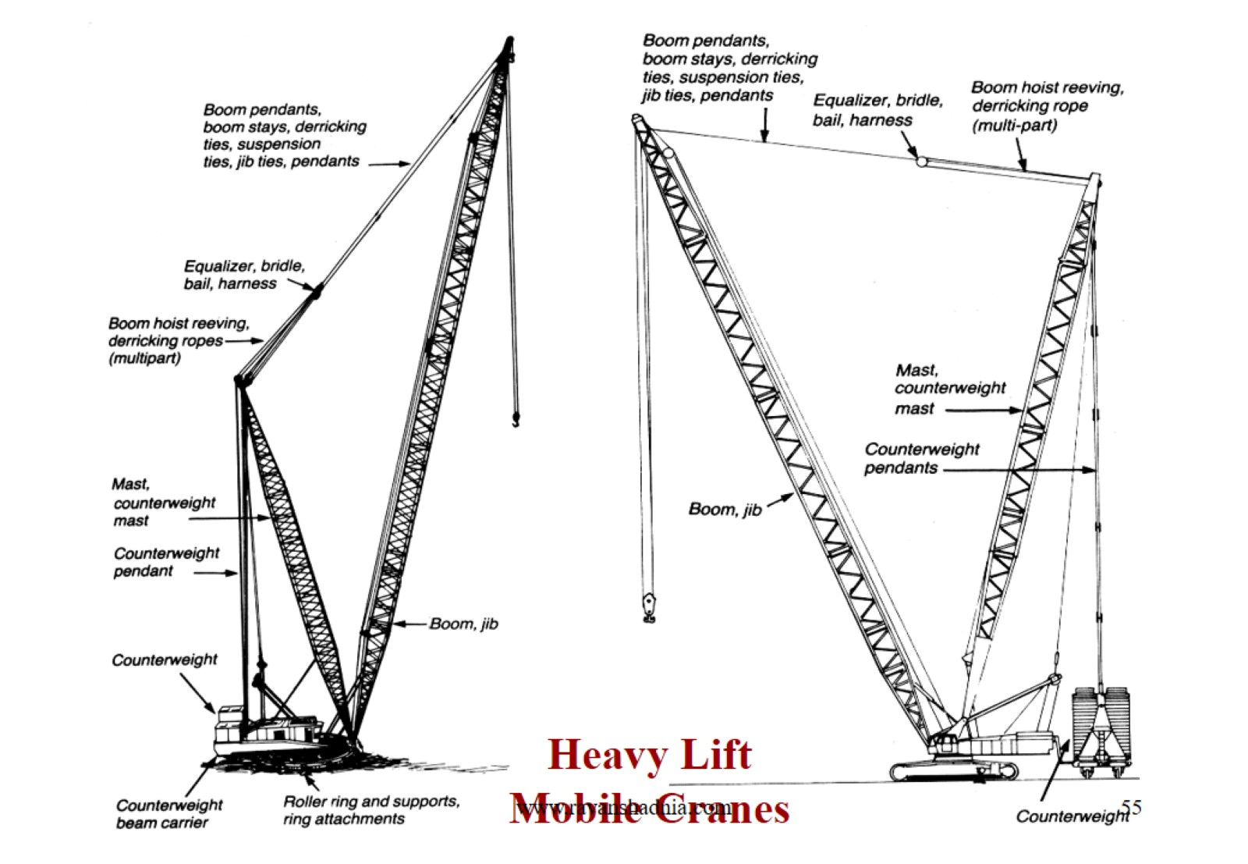

Slide 58
انواع جرثقيل

Slide 62
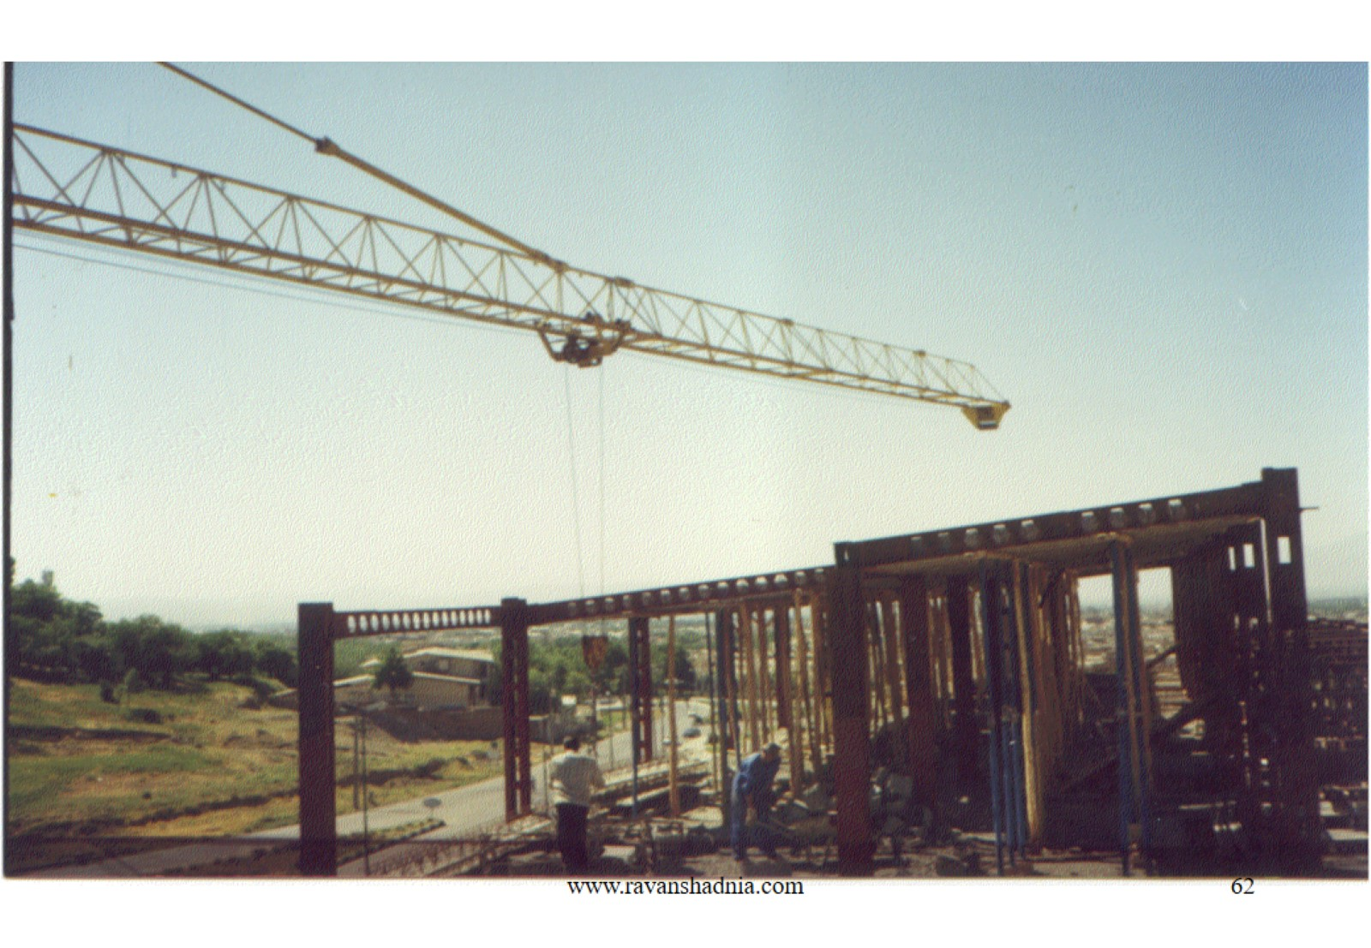

Slide 63
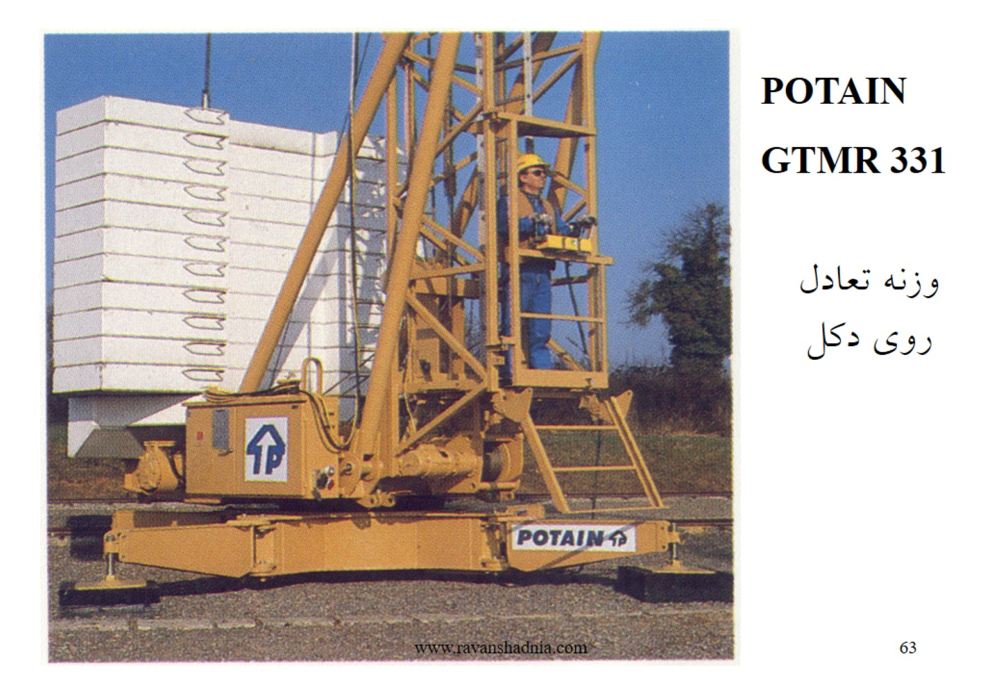

Slide 66
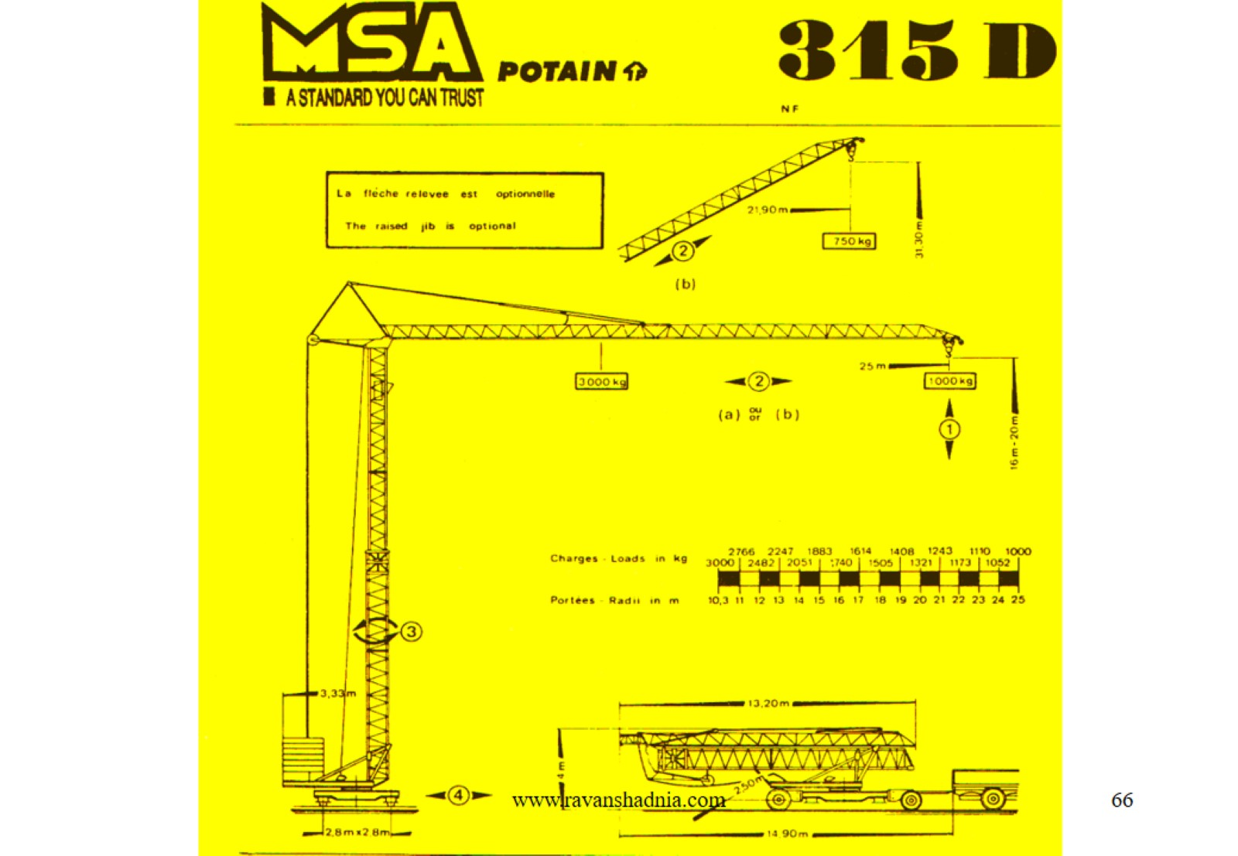

Slide 69
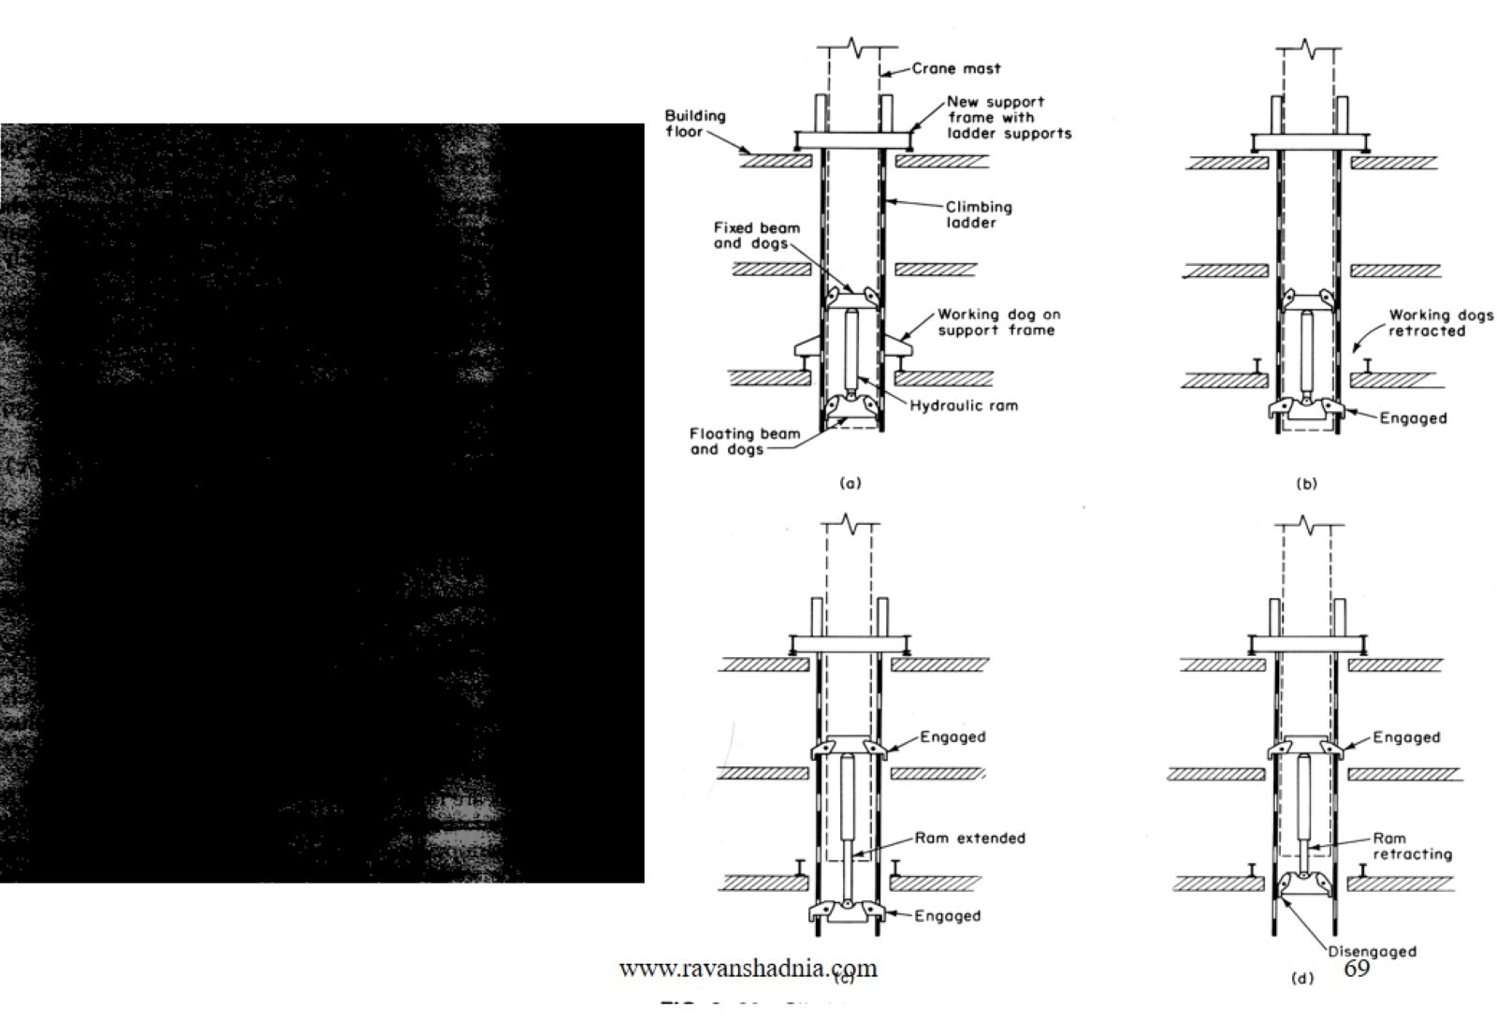

Slide 70
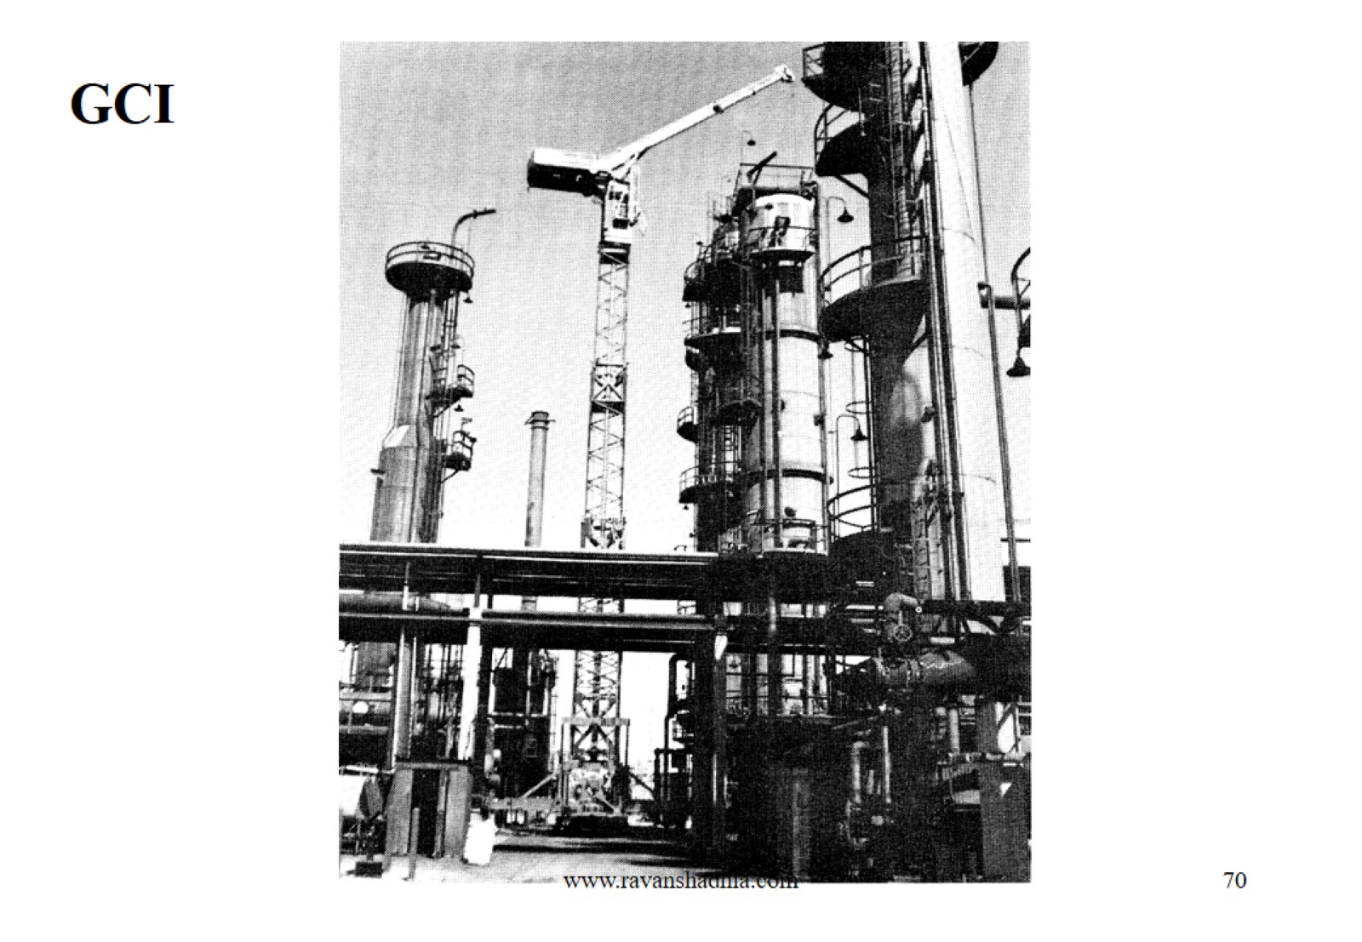

Slide 71
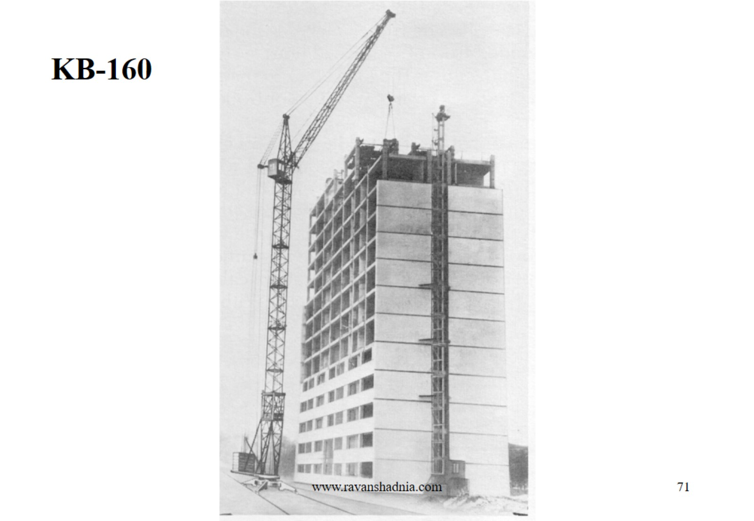

Slide 73
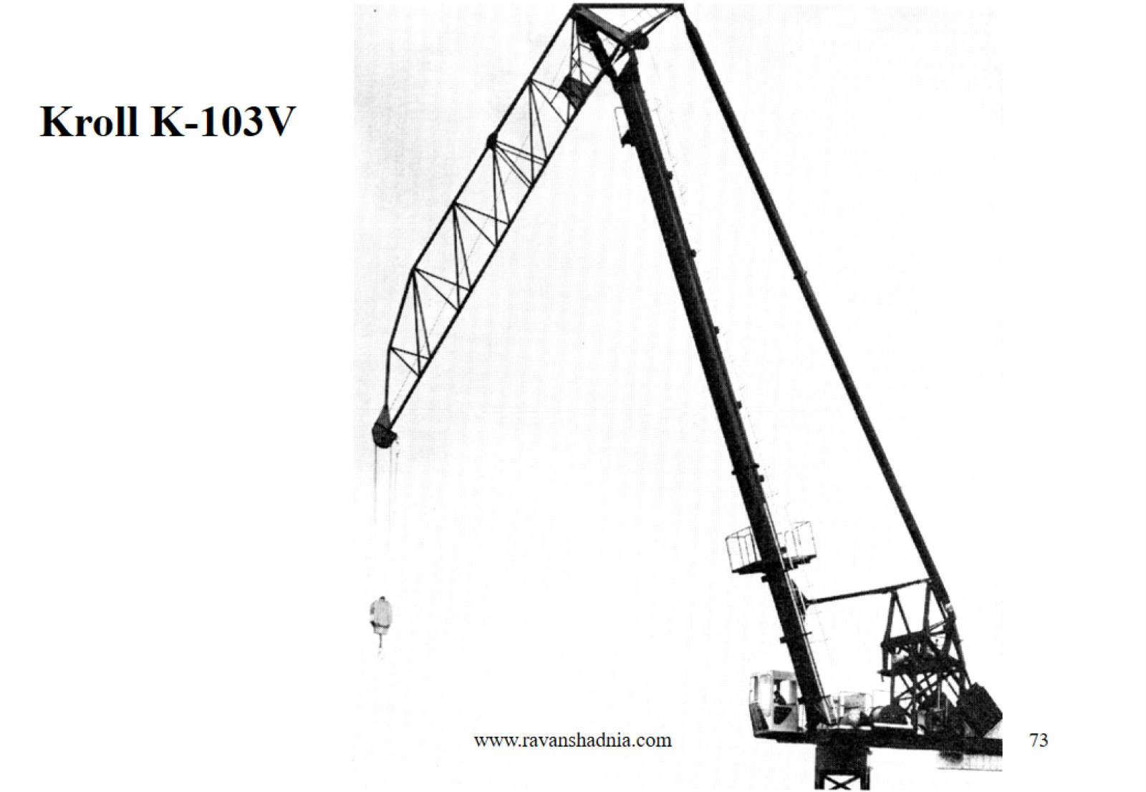

Slide 76
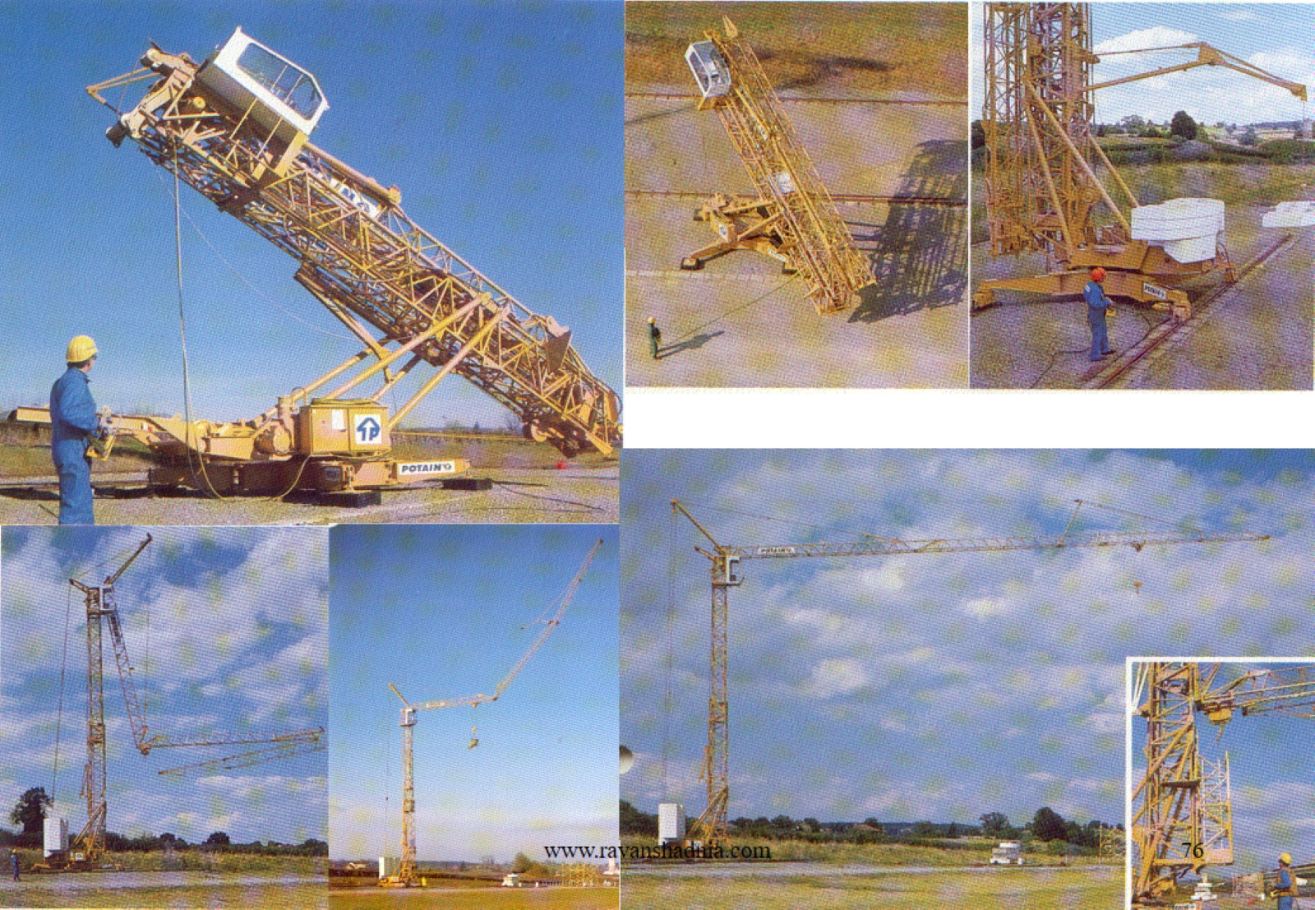

Slide 77
Richier 1296SE

Slide 79
عوامل مؤثر در انتخاب بين Tower Cranes & Mobile Cranes

Slide 83
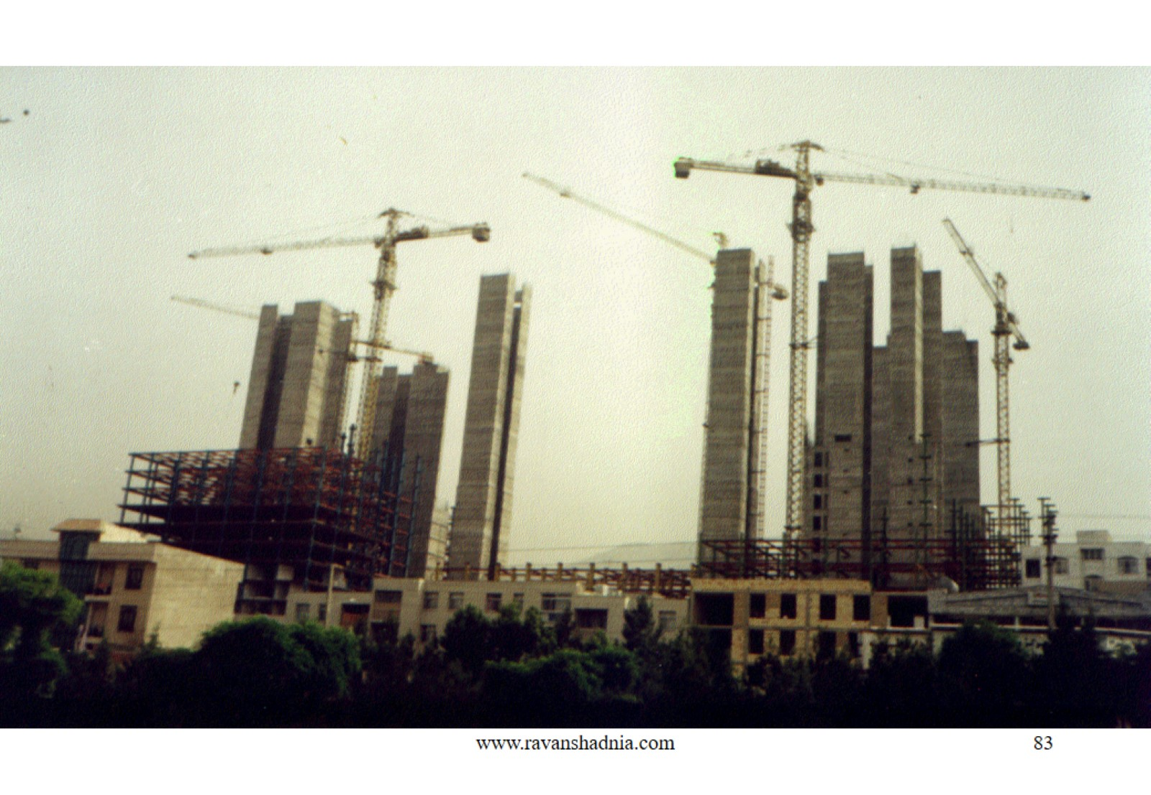

Slide 84
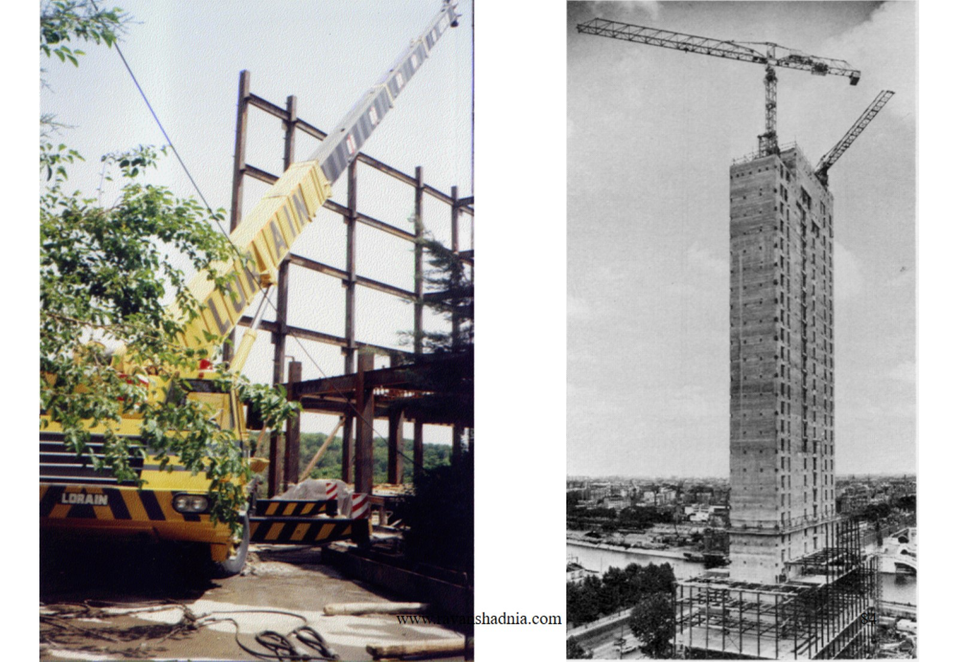

Slide 85
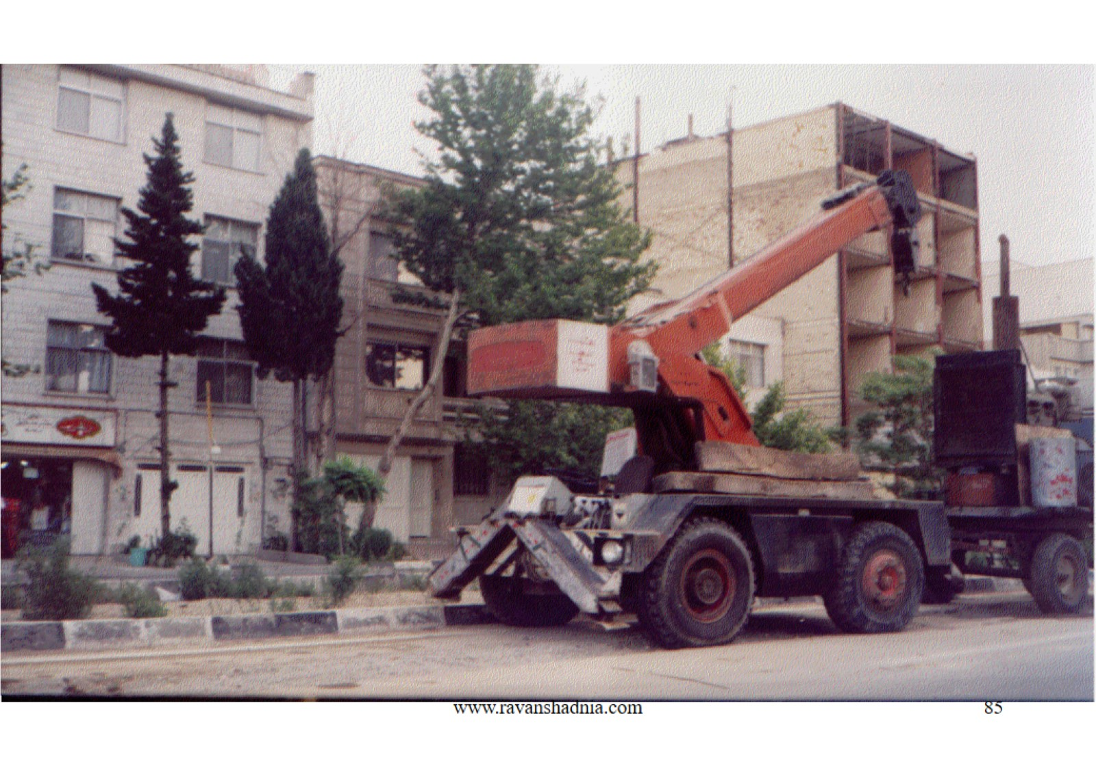

Slide 86
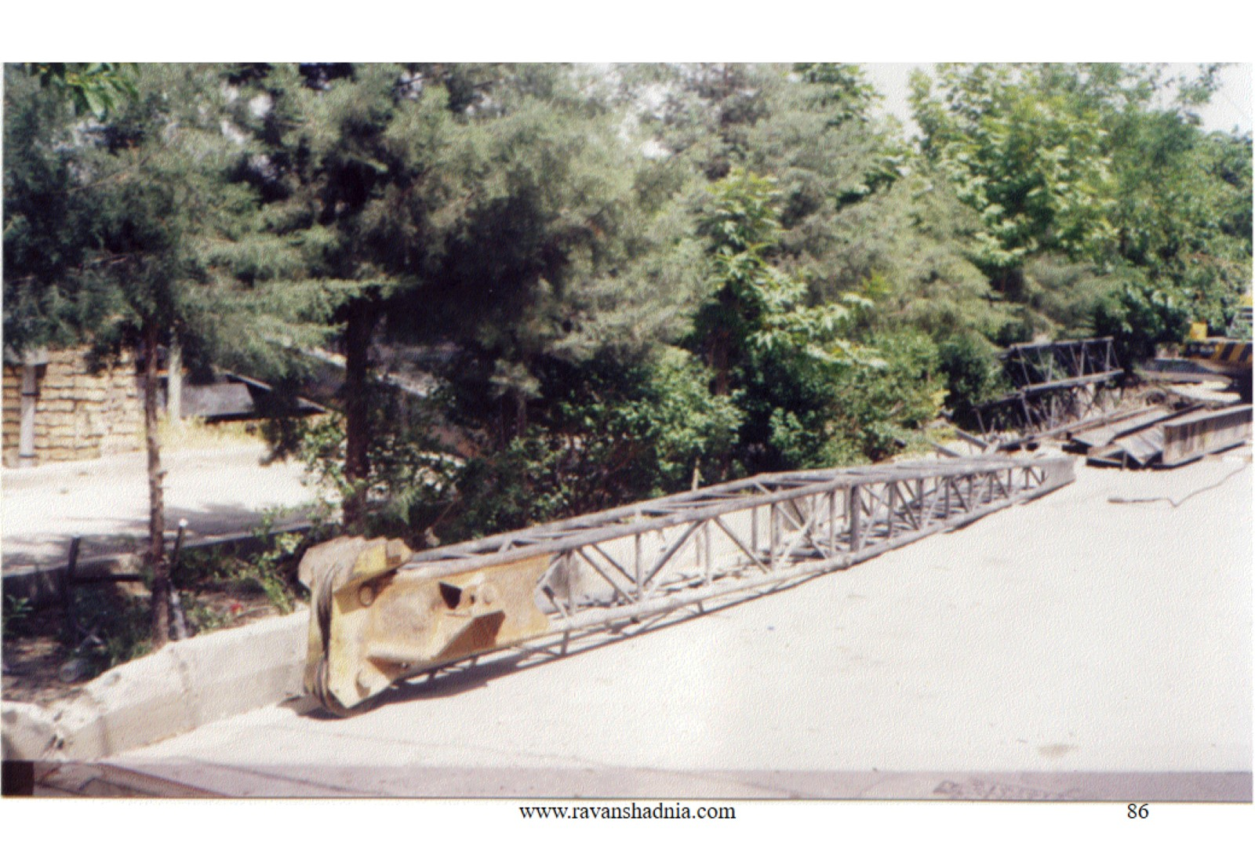

Slide 87
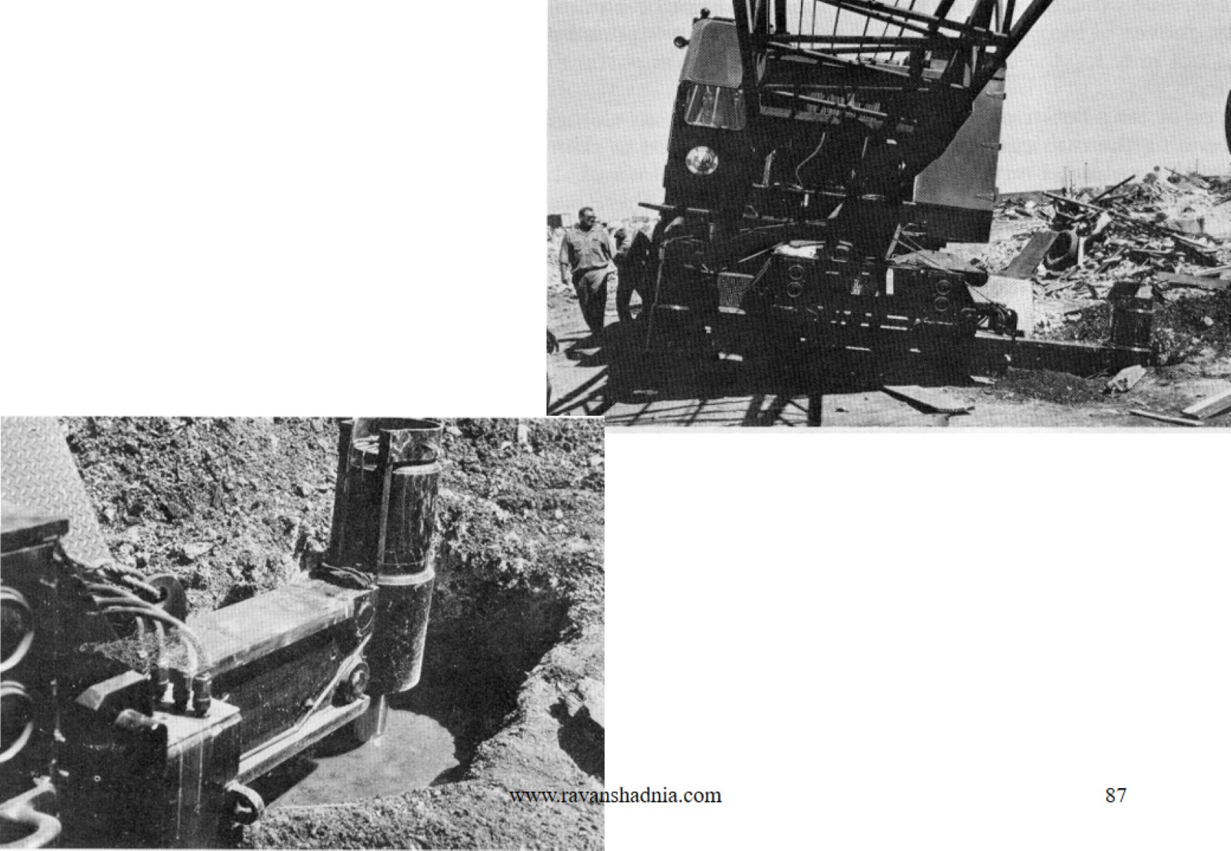

Slide 90
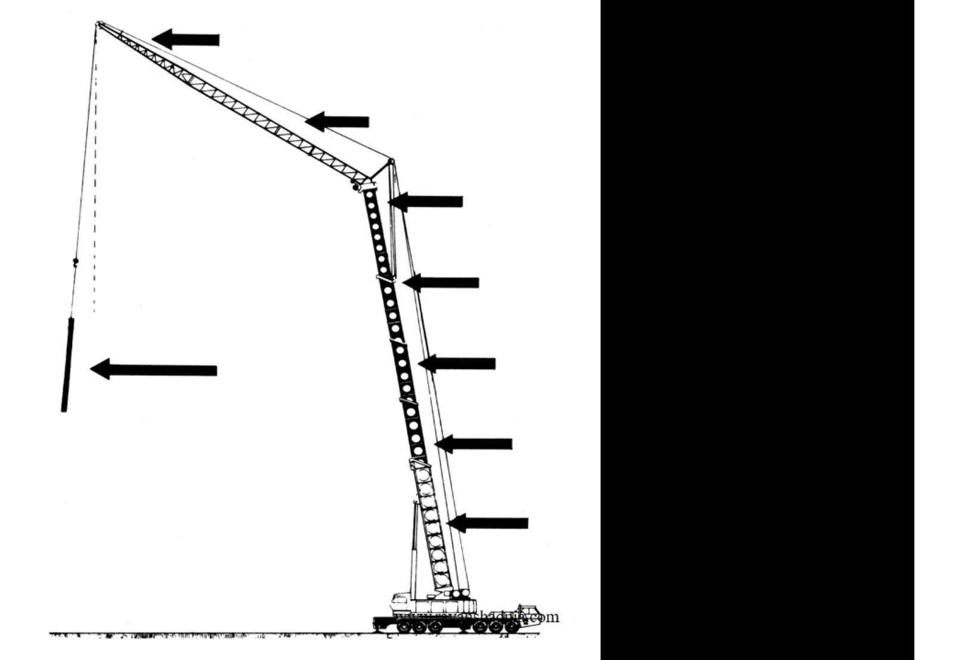

Slide 91
